Slide 1
Inspectoría General

Slide 2
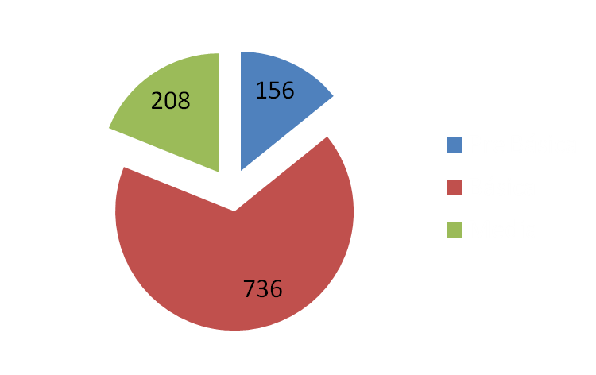
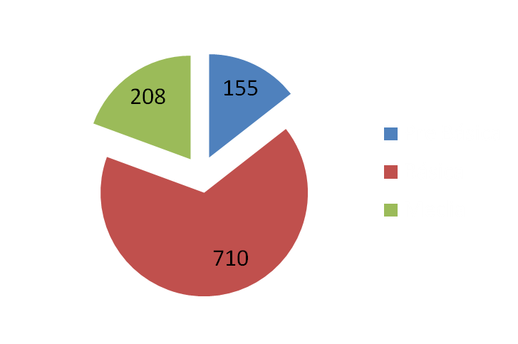
PERIODO 2014
Distribución de cursos inicio – término 2014
La organización de los cursos se distribuyó en 29 salas, para el uso de los estudiantes en jornada de la mañana y de la tarde. La capacidad de infraestructura nos permite 1.300 alumnos (as) con matrícula total. Al inicio de 2014 se contaba con una matrícula de 1.063 alumnos, la cual tuvo mínima variación, terminando el año con 1.100 estudiantes.

Slide 3
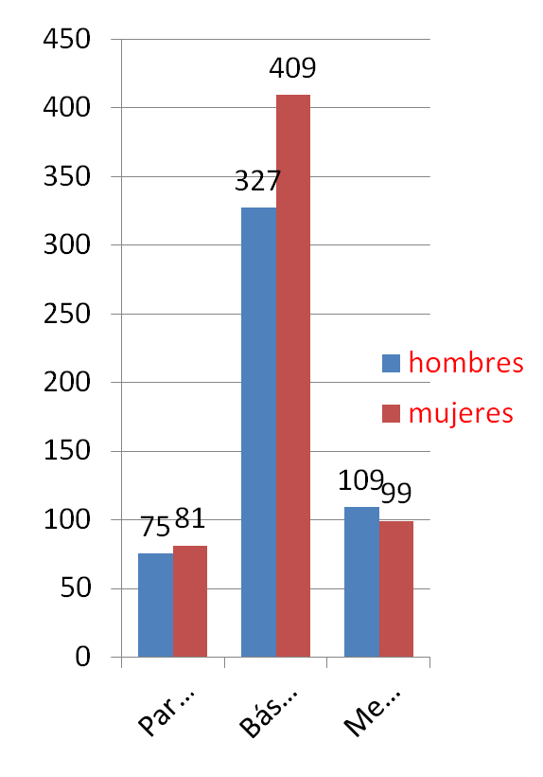
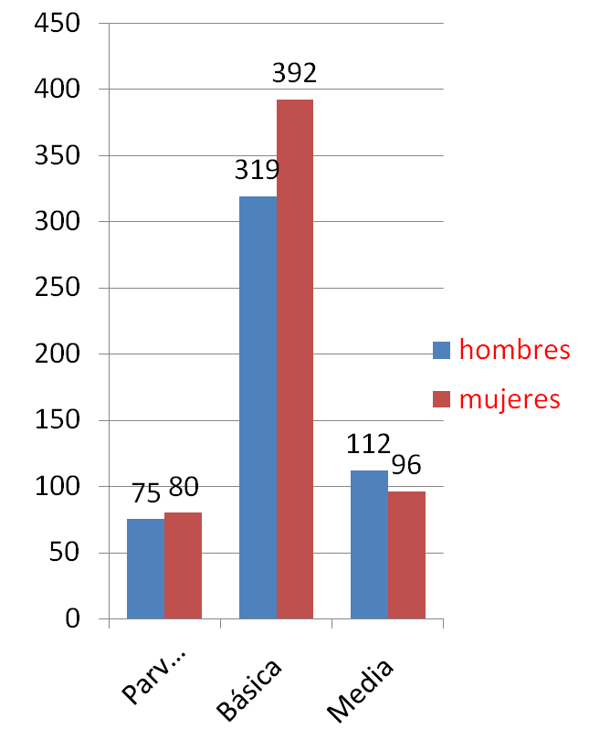
Diferencia por Sexo inicio - término 2014
2014 término
47,9% hombres
52,1% mujeres.
2014 inicio
47,9% hombres
52,1% mujeres.

Slide 4
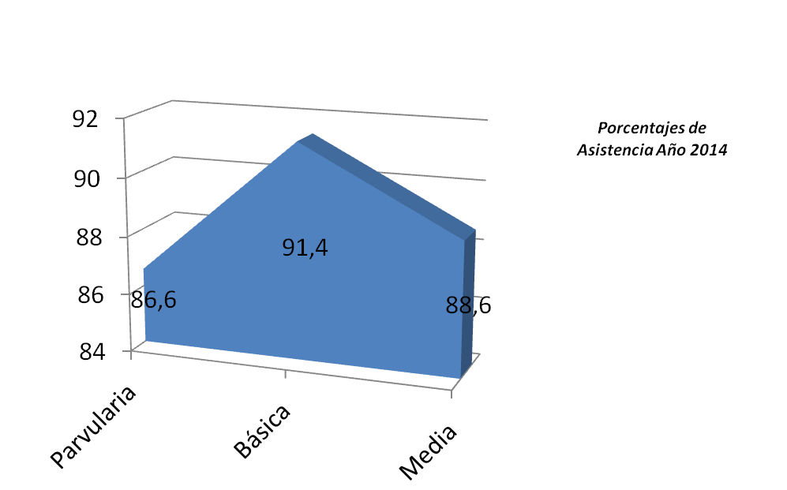
Asistencia Anual por Nivel

Slide 5
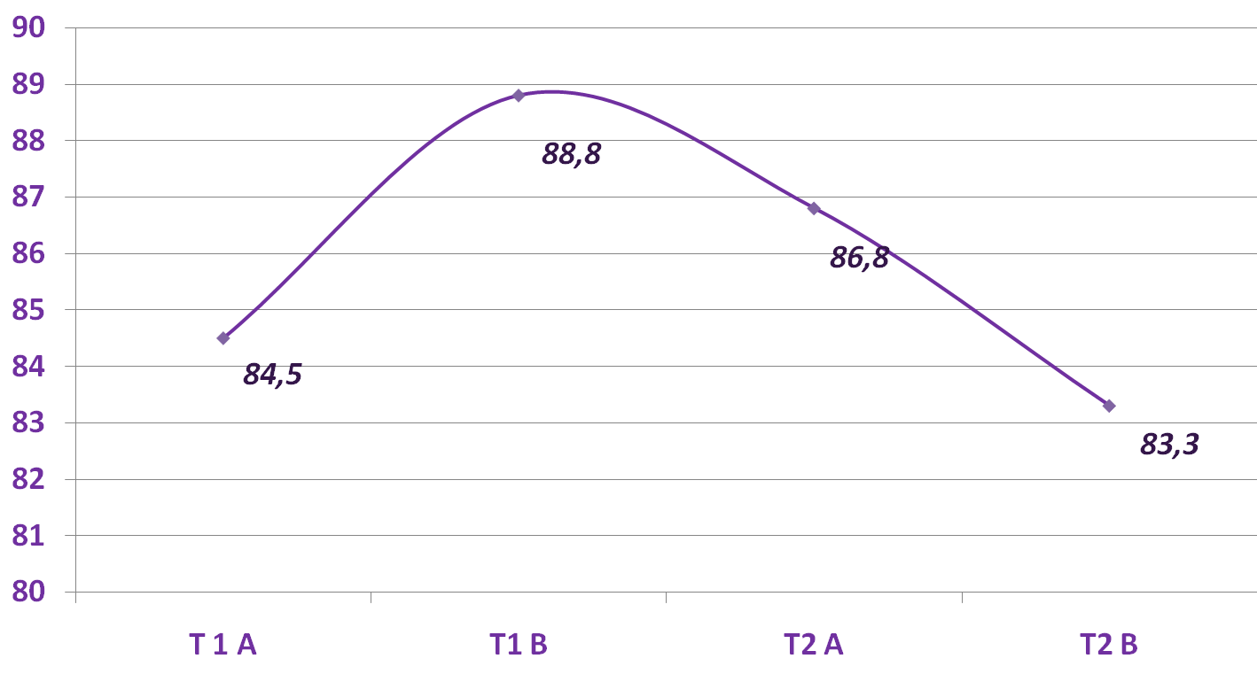
Asistencia Anual por Curso – Educ. Parvularia

Slide 6
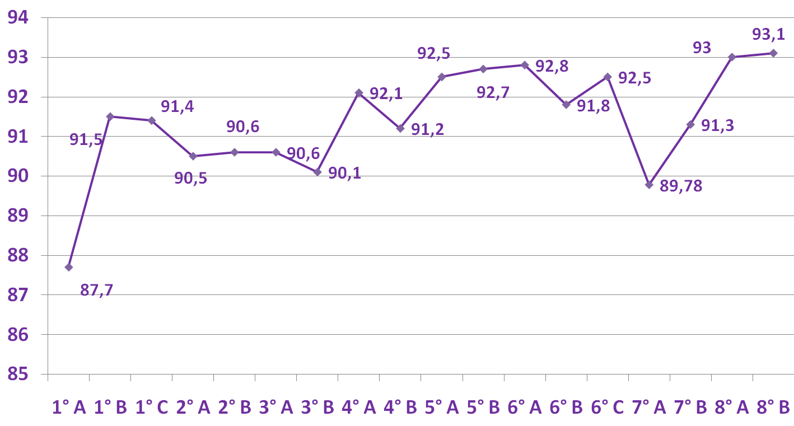
Asistencia Anual por Curso - Básica

Slide 7
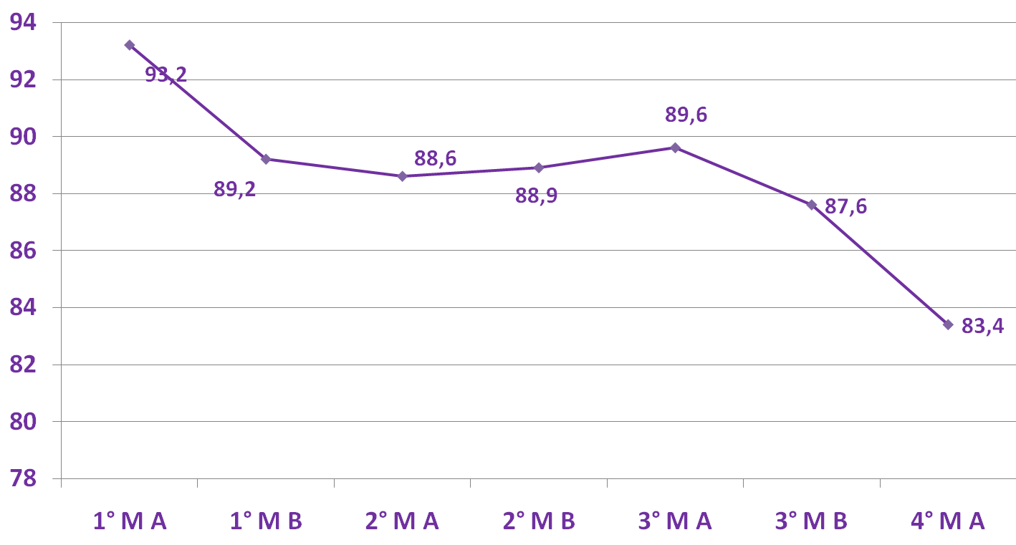
Asistencia Anual por Curso - Media

Slide 8
Estudiantes becados y Vulnerables
Becarios:
Son aquellos alumnos que previa postulación necesitan un aporte del Colegio para financiar en parte o en su totalidad el arancel de financiamiento compartido, por condición económica.
La asignación de becas en el Colegio se hace vía postulación cada año en el mes de octubre.
Para ello existe un reglamento de becas que estipula la forma en que serán asignadas, pudiendo otorgarse un 100% de gratuidad o un porcentaje menor acorde a los antecedentes presentados por los postulantes.

Slide 9
Estudiantes becados y Vulnerables
Vulnerables:
Son aquellos alumnos a los que se les otorga gratuidad en el financiamiento compartido, según los antecedentes aportados por la familia y el conocimiento de alguna situación especial que amerite un aporte del Colegio.
A este tipo de estudiantes se les asigna siempre gratuidad total, debido a que la situación del entorno familiar indica que existe vulnerabilidad del alumno, tomándose otros aspectos aparte de lo económico.
Equivale a un 15% del total de la matrícula.

Slide 10
Estudiantes Prioritarios
Son aquellos alumnos que cumplen con los criterios establecidos en la Ley N° 20.248 de Subvención Escolar Preferencial, a la cual nuestro Colegio se ha adscrito a partir de este año.
Los beneficiarios de esta Ley son aquellos estudiantes para quiénes la situación socioeconómica de sus hogares dificulte sus posibilidades de enfrentar el proceso educativo.
Es el Ministerio de Educación, o los organismos de su dependencia, que determina la calidad de alumno prioritario.
Los beneficios a los cuales tienen acceso son la exención de cualquier cobro escolar.
El colegio debe contar con un PME que contemple medidas especiales para mejorar sus resultados de aprendizaje.

Slide 11
Estudiantes Condicionales
La condicionalidad de matrícula es una medida de excepción, aplicada a aquellos estudiantes que debido a su comportamiento, rendimiento o apoyo familiar presentan problemas que entraban el normal proceso de enseñanza aprendizaje.
El total de estudiantes con matrícula condicional a fines del año 2014 ascendió a 95, siendo los primeros medios los que presentaron mayor cantidad de alumnos con problemas, especialmente de bajo rendimiento.

Slide 12
Estudiantes beneficiarios de útiles de Junaeb y Textos Escolares
Durante el año 2014 un total de 271 alumnos fueron beneficiados con este aporte gubernamental. Los útiles entregados son acordes al nivel que están cursando.
La cantidad de textos recibida fue de 6.100 ejemplares, distribuidos a todos nuestros estudiantes acorde a las distintas asignaturas que cursan.

Slide 13
Estudiantes beneficiarios del programa de Almuerzo Escolar
Durante el año 2014 un total de 140 alumnos inició el PAE, y acorde a las necesidades de nuestros estudiantes este cupo fue aumentado a 240 raciones, que son las que hoy se entregan.
Para la incorporación a este programa pueden solicitar el ingreso los alumnos vulnerables, becarios y prioritarios si así lo necesitaren.
Los demás estudiantes pueden ingresar sea por problemas socioeconómicos, laborales o de distancia, siempre y cuando exista el cupo para aceptarlos.

Slide 14
Centro General de Padres
BALANCE CENTRO DE PADRES COLEGIO MATER DEI 2014 - 2015
COLEGIO | MATER DEI |  |  | CLASE DE FONDO | GASTOS GENERALES
CIUDAD | Coyhaique |  |  | SALDO INICIAL | $ 6.434.231
FECHA | Abril 2015 |  |  | SALDO FINAL | $ 9.021.302
SALDO INICIAL |  |  |  |  | $ 6.434.231
(+) Ingresos:
Cuota Aporte al CEPA Mater Dei y Rifa Anual |  |  |  |  | $ 19.227.000
Bingo Mundialero |  |  |  |  | $ 4.400.000
Otros ingresos (arriendo Casa de Encuentros, cartones de bingo, etc.) |  |  |  |  | $ 965.368
Total Ingresos (se incluye saldo inicial) |  |  |  |  | $ 31.026.599

Slide 15
Centro General de Padres
(-) Egresos
(1) Gastos Rifa + Bingo mundialero |  |  |  |  | $ 3.521.753
(2) Gastos corrientes, insumos, celular, etc. |  |  |  |  | $ 751.691
(3) Ayudas Solidarias |  |  |  |  | $ 625.800
(4) Premio Mejor NEM Media |  |  |  |  | $ 500.000
(5) Pago Préstamo Construcción Casa de Retiro y consumos básicos |  |  |  |  | $ 16.006.252
(6) Aporte Taller de Basketball |  |  |  |  | $ 208.000
(7) Aporte CGA, Día del Alumno, Facturas Varias, Regalos |  |  |  |  | $ 391.801
Total Egresos |  |  |  |  | $ 22.005.297
SALDO FINAL (SALDO INICIAL + INGRESOS - EGRESOS) |  |  |  |  | $ 9.021.302
Saldo en cuenta corriente Banco Santander 06/04/2015 |  |  |  |  | $ 9.021.302

